Slide 1
Änderungsmaße

Slide 2
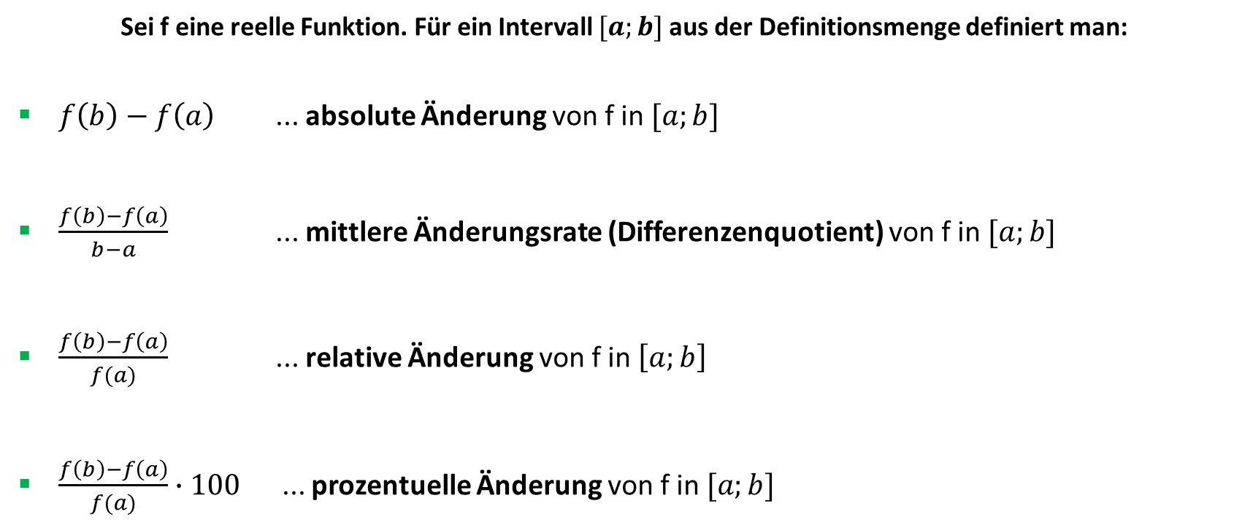
Änderungsmaße
Sei f eine reelle Funktion. Für ein Intervall $[a;b]$ aus der Definitionsmenge definiert man:
$f\left(b\right)−f\left(a\right)$... absolute Änderung von f in $[a;b]$
$\frac{f\left(b\right)−f\left(a\right)}{b−a}$ ... mittlere Änderungsrate (Differenzenquotient) von f in $[a;b]$
$\frac{f\left(b\right)−f\left(a\right)}{f(a)}$ ... relative Änderung von f in $\left[a;b\right]$
$\frac{f\left(b\right)−f\left(a\right)}{f(a)}∙100$ ... prozentuelle Änderung von f in $[a;b]$

Slide 3

Bsp. 1a) Gegeben ist eine Funktion $f:ℝ→ℝ$. Bestimme jeweils die (1) absolute Änderung,
(2) mittlere Änderung, (3) relative Änderung und (4) prozentuelle Änderung im Intervall [2;5].
$$f\left(x\right)=3x−4$$

Slide 4
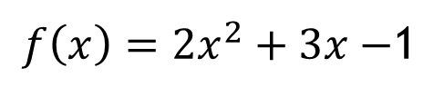
Bsp. 1b) Gegeben ist eine Funktion $f:ℝ→ℝ$. Bestimme jeweils die (1) absolute Änderung,
(2) mittlere Änderung, (3) relative Änderung und (4) prozentuelle Änderung im Intervall [1;8].
$f\left(x\right)=2x^{2}+3x−$1

